Slide 1
健客超级会员
会员产品差异化打法：长横短纵 VS 传统一纵
（主打会员分群特权，弱会员分层）
先打透付费超级会员
会员分层运营特权体系
分慢病（类目）服务特权 会员分群运营特权体系
免费会员体系

Slide 2
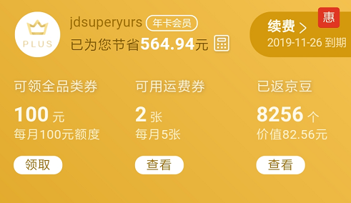
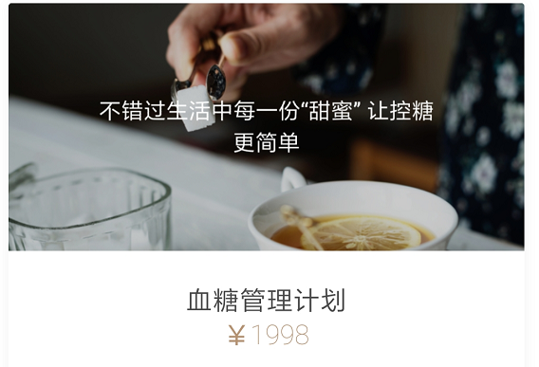
健客超级会员
金熊会员
产品目标
锁定用户长期生命周期价值，提升用户复购率及消费额
会员体系现存问题及解决思路：
认知度低—>建立用户心理契约，强化认知—>先打透付费会员权益
权益针对感弱—>用户分群（分类目）运营思路—>慢病（类目）服务包
超级会员付费构成: 93元+（九生：寓意长长久久健康生活）
基础会员费 33元
目标受众：所有老用户
运营策略：低价投放，低门槛建立付费契约预期 / 通用权益，可对大多数用户适用
权益内容：全场券、运费券、专享团、会员日、客服优先、健康圈身份铭牌、健康团长网赚资格…
+慢病（类目）服务包 60元/类目
目标受众：慢病用户
运营策略：深度权益，给予用户强优惠感 / 灵活选择，给予用户选择掌控感 / 与类目运营协同打造完善
权益内容：类目商品会员价、类目商品券、问诊服务、慢病定期关怀服务…
超级会员权益设置和传播核心策略：不增额外成本，全面试用，可买可兑，会员也可裂变
新用户礼包整合到会员体系，新用户建立初步认知
老用户可免费试用或健康币兑换
基于用户历史行为，智能推送最适合的慢病服务包
权益可分享，拉新或推品可获利，家庭可共享

Slide 3
健康圈产品布局
健康圈
用户分群分类目运营
个性化健康服务平台
医生问诊开方
问答社群 Now
慢病会员裂变
类目商品营销
药企品宣/患教
健康团长网赚

Slide 4
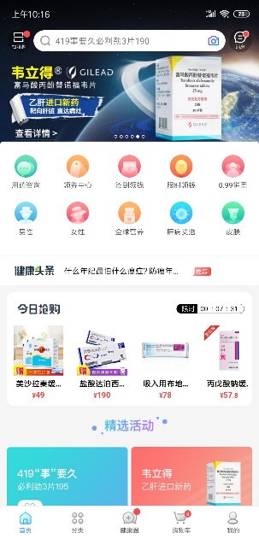
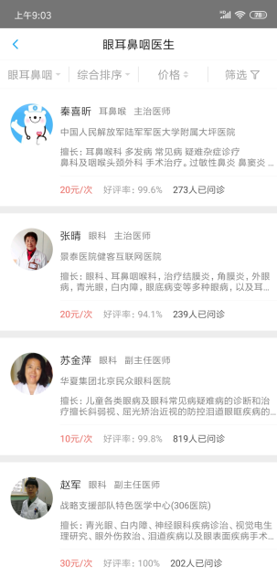
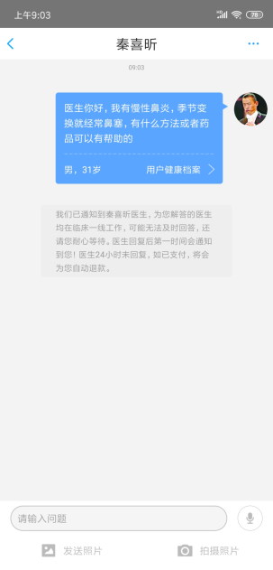
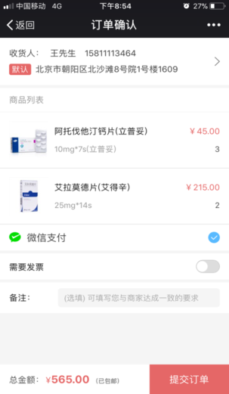
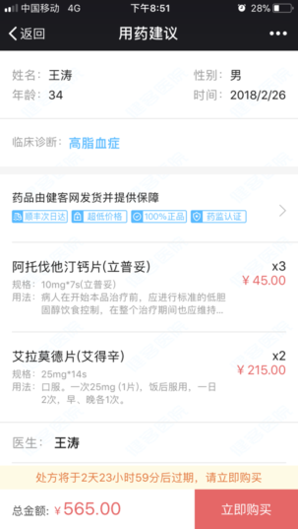
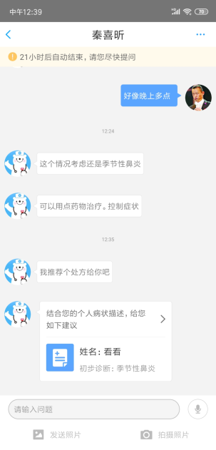
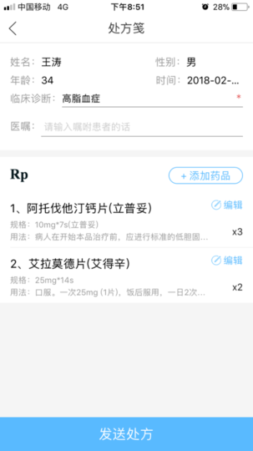
问诊服务接入
产品目标
药诊店模式，拓展网上药店专业服务能力，提供流量提升健客医生收入
健客网上药店
健客医生SDK
首页跳转
问诊服务
同步诊后
处方信息
根据处方信息，展示药品价格并引导结算
完成问诊及开方服务

